Slide 1
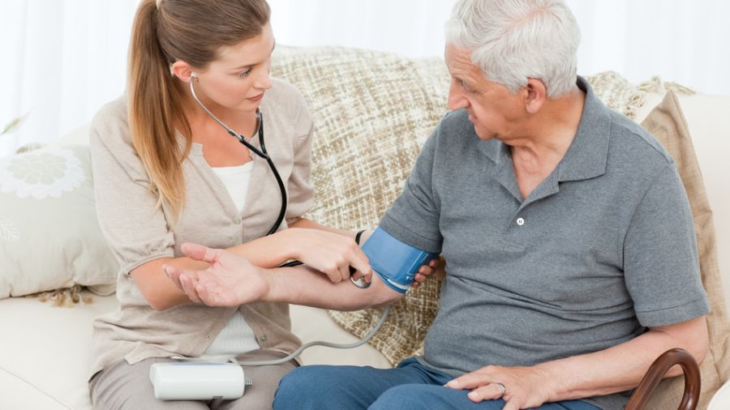

Návod na potvrdzovanie dlhodobého ošetrovného pre lekárov
(všeobecní lekári)
Sociálna poisťovňa

Slide 2
Tzv. dlhodobé ošetrovné (DOŠ)
Tzv. dlhodobé ošetrovné je nemocenská dávka, ktorá sa poskytuje ako ošetrovné z dôvodu tzv. domácej starostlivosti.
Osobná a celodenná starostlivosť v prirodzenom prostredí osoby → osobná a celodenná starostlivosť, ktorá sa z dôvodu ochorenia poskytuje blízkej osobe, ktorej zdravotný stav podľa potvrdenia príslušného lekára vyžaduje ošetrovanie inou fyzickou osobou z dôvodu potreby poskytovania osobnej starostlivosti v prirodzenom prostredí osoby. Osobná a celodenná starostlivosť môže byť poskytovaná aj popri domácej starostlivosti, ktorú zabezpečujú agentúry domácej starostlivosti.
Problematika osobnej starostlivosti v prirodzenom prostredí je upravená v § 12b zákona č. 576/2004 Z. z. o zdravotnej starostlivosti, službách súvisiacich s poskytovaním zdravotnej starostlivosti a o zmene a doplnení niektorých zákonov.
Tzv. dlhodobé ošetrovné sa poskytuje od prvého dňa poskytovania osobného a celodenného ošetrovania/starostlivosti o chorého (teda nie od odo dňa vzniku potreby ošetrovania, ale až odo dňa reálneho poskytovania ošetrovania) do dňa ukončenia poskytovania osobného a celodenného ošetrovania/starostlivosti o chorého, maximálne 90 kalendárnych dní trvania nároku na výplatu tzv. dlhodobého ošetrovného.

Slide 3
Tzv. dlhodobé ošetrovné (DOŠ)
  Na účely potvrdzovania potreby osobnej a celodennej starostlivosti sú určené štyri tlačivá Sociálnej poisťovne:
Potvrdenie o potrebe osobnej a celodennej starostlivosti a o prvom poskytovaní osobnej a celodennej starostlivosti – Žiadosť o „dlhodobé“ ošetrovné / Preukázanie obdobia poskytovania osobnej a celodennej starostlivosti na uplatnenie vylúčenia povinnosti platiť poistné na sociálne poistenie – potvrdzujú iba nemocnice pri hospitalizovaných pacientoch a určení lekári-špecialisti pri paliatívnych pacientoch
Potvrdenie o poskytovaní osobnej a celodennej starostlivosti ďalšou osobou – Žiadosť o „dlhodobé“ ošetrovné / Preukázanie obdobia poskytovania osobnej a celodennej starostlivosti na uplatnenie vylúčenia povinnosti platiť poistné na sociálne poistenie – potvrdzujú iba všeobecní lekári
Potvrdenie o trvaní poskytovania osobnej a celodennej starostlivosti ku koncu kalendárneho mesiaca / Preukázanie obdobia poskytovania osobnej a celodennej starostlivosti na uplatnenie vylúčenia povinnosti platiť poistné na sociálne poistenie – potvrdzujú iba všeobecní lekári
Potvrdenie o ukončení poskytovania osobnej a celodennej starostlivosti / Potvrdenie o ukončení potreby osobnej a celodennej starostlivosti / Preukázanie obdobia poskytovania osobnej a celodennej starostlivosti na uplatnenie vylúčenia povinnosti platiť poistné na sociálne poistenie – potvrdzujú iba všeobecní lekári

Slide 4
Tzv. dlhodobé ošetrovné
  Tlačivo uvedené v bode 1, t. j. vznik potreby osobnej a celodennej starostlivosti potvrdzuje výlučne lekár zdravotníckeho zariadenia ústavnej starostlivosti alebo lekár špecialista.
Tlačivá uvedené v bodoch 2 až 4, t. j. všetky ostatné tlačivá v súvislosti s nárokom na dlhodobé ošetrovné potvrdzuje výlučne všeobecný lekár ošetrovanej osoby.
Ide o tlačivá Sociálnej poisťovne a slúžia výhradne na účely výkonu sociálneho poistenia, t. j. pre poistencov Sociálnej poisťovne. V súvislosti s ich distribúciou je potrebné sa obrátiť na posudkového lekára Sociálnej poisťovne príslušného podľa miesta výkonu práce lekára. Keďže právna úprava v oblasti ošetrovného sa dynamicky mení, neodporúčame vytvárať veľké zásoby tlačív.
Vystavenie a potvrdenie Žiadosti o ošetrovné je zdravotným výkonom, ktorý uhrádza Sociálna poisťovňa.
Upozorňujeme, že na rozdiel od elektronického potvrdenia o dočasnej pracovnej neschopnosti (ePN), ktoré Sociálna poisťovňa uhrádza automaticky, je vystavenie a potvrdenie vyššie uvedených tlačív potrebné vždy vykázať Sociálnej poisťovni prostredníctvom Základného zúčtovacieho dokladu, a to za príslušný kalendárny mesiac do 14. dňa nasledujúceho kalendárneho mesiaca.

Slide 5
Zásady pri vystavení Žiadosti o „dlhodobé” ošetrovné
Všeobecný lekár:
potvrdzuje
  prerušenie a ukončenie poskytovania osobnej starostlivosti na tlačive Potvrdenie o trvaní poskytovania osobnej a celodennej starostlivosti ku koncu kalendárneho mesiaca alebo na tlačive Potvrdenie o ukončení poskytovania osobnej a celodennej starostlivosti / Potvrdenie o ukončení potreby osobnej a celodennej starostlivosti (k prerušeniu starostlivosti dochádza v prípade hospitalizácie ošetrovného - osoba, ktorej bolo potvrdené poskytovanie osobnej a celodennej starostlivosti v prirodzenom prostredí, je povinná do siedmich pracovných dní oznámiť všeobecnému lekárovi začiatok a ukončenie poskytovania ústavnej starostlivosti chorej osobe).
  vznik druhého a ďalšieho poskytovania osobnej starostlivosti na tlačive Potvrdenie o poskytovaní osobnej a celodennej starostlivosti ďalšou osobou,
  trvanie poskytovania osobnej starostlivosti k poslednému dňu kalendárneho mesiaca na tlačive Potvrdenie o trvaní poskytovania osobnej a celodennej starostlivosti ku koncu kalendárneho mesiaca
    trvanie posudzuje z medicínskeho hľadiska, s prihliadnutím na zdravotný stav pacienta a jeho schopnosť zvládať samoobslužné úkony a liečebný režim, t. j. posudzuje, či zdravotný stav ošetrovanej osoby si naďalej nevyhnutne vyžaduje osobné a celodenné ošetrovanie (ošetrujúci lekár neposudzuje, kto ošetrovanú osobu ošetruje, za akých podmienok ju ošetruje, či vznikne nárok na tzv. dlhodobé ošetrovné a pod.; uvedené skutočnosti rieši Sociálna poisťovňa)
    trvanie potvrdí na obdobie, ktoré je nevyhnutné z medicínskeho hľadiska bez ohľadu na to, či doba ošetrovania zasahuje do pracovnej zmeny ošetrovateľa; potreba ošetrovania môže trvať aj viac ako 90 dní, ak je to nevyhnutné; od 91. dňa však ošetrovateľ nemá nárok na tzv. dlhodobé ošetrovné, ale sa mu preruší povinné sociálne poistenie
  ukončenie potreby poskytovania osobnej starostlivosti na tlačive Potvrdenie o ukončení poskytovania osobnej a celodennej starostlivosti / Potvrdenie o ukončení potreby osobnej a celodennej starostlivosti
    zásady rovnaké ako pri trvaní poskytovania osobnej starostlivosti
    ak počas trvania potreby osobnej starostlivosti dôjde k opätovnej hospitalizácii z toho istého dôvodu a je predpoklad, že potreba poskytovania osobnej starostlivosti bude z toho istého dôvodu trvať aj po ukončení hospitalizácie, potreba poskytovania osobnej starostlivosti sa neukončí.

Slide 6
Zásady pri vystavení Žiadosti o „dlhodobé” ošetrovné
Všeobecný lekár:
určuje termín, kedy je chorá osoba povinná dostaviť sa na kontrolu potreby poskytovania osobnej starostlivosti, ak to charakter choroby vyžaduje a umožňuje, a na tento účel ho predvoláva na kontrolu; ak charakter choroby neumožňuje chorej osobe dostaviť sa na kontrolu k všeobecnému lekárovi, kontrolu vykoná všeobecný lekár u pacienta v jeho prirodzenom prostredí,
  chorá osoba, ktorej sa poskytuje osobná starostlivosť, je povinná dostaviť sa k všeobecnému lekárovi v určený deň na kontrolu, ak to charakter choroby vyžaduje a umožňuje; ak sa na kontrolu bezdôvodne nedostaví, všeobecný lekár ukončí týmto dňom potrebu poskytovania osobnej starostlivosti,
zaznamenáva v zdravotnej dokumentácii potrebu poskytovania osobnej starostlivosti,
poskytuje súčinnosť Sociálnej poisťovni pri kontrole posudzovania potreby poskytovania osobnej starostlivosti v sporných prípadoch.

Slide 7
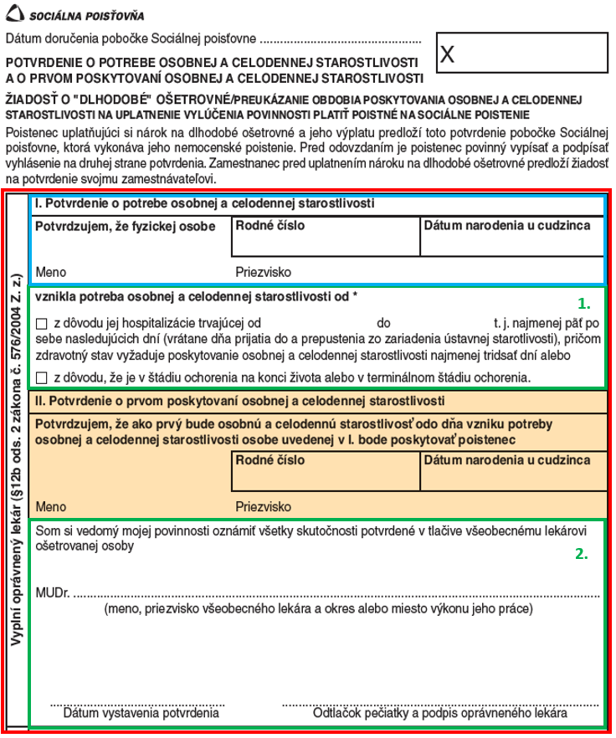
Potvrdenie o potrebe osobnej a celodennej starostlivosti a o prvom poskytovaní osobnej a celodennej starostlivosti
Ktorý lekár žiadosť vystaví?
Žiadosť vystaví
lekár zdravotníckeho zariadenia ústavnej starostlivosti, zo starostlivosti ktorého je chorá osoba prepustená do tzv. domácej starostlivosti (v prípade hospitalizovaného pacienta) alebo
lekár špecialista, ktorý zistil potrebu osobnej a celodennej starostlivosti v prirodzenom prostredí osoby (v prípade paliatívneho pacienta)
→ všeobecný lekár toto tlačivo nevypĺňa ani nepotvrdzuje.

Slide 8
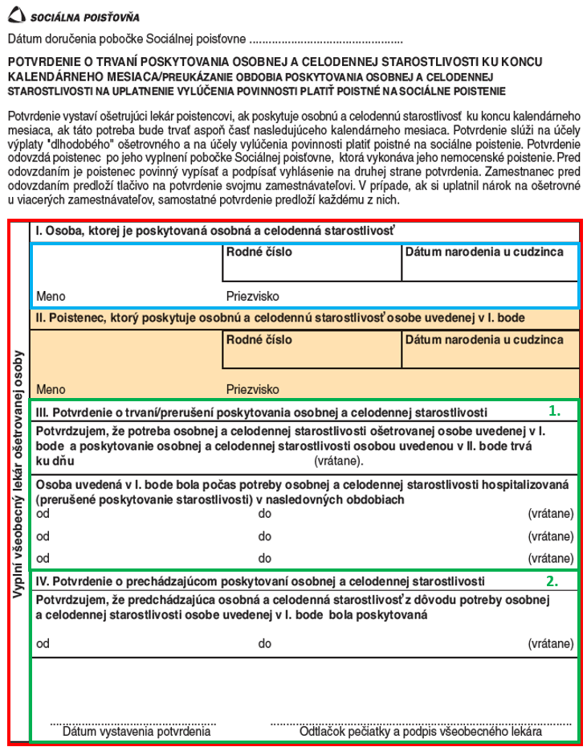
Potvrdenie o trvaní poskytovania osobnej a celodennej starostlivosti ku koncu kalendárneho mesiaca
Ktorý lekár tlačivo vystaví?
Tlačivo vystaví všeobecný lekár ošetrovanej osoby.
Aký je predpoklad na vystavenia tlačiva?
Predpokladom na vystavenia tohto tlačiva je skutočnosť, že lekár zdravotníckeho zariadenia ústavnej starostlivosti, zo starostlivosti ktorého je chorá osoba prepustená do tzv. domácej starostlivosti (v prípade hospitalizovaného pacienta) alebo lekár špecialista, ktorý zistil potrebu osobnej a celodennej starostlivosti v prirodzenom prostredí osoby (v prípade paliatívneho pacienta), vystavil Potvrdenie o potrebe osobnej a celodennej starostlivosti a o prvom poskytovaní osobnej a celodennej starostlivosti.
Ďalším predpokladom je, že potreba starostlivosti v prirodzenom prostredí trvá z medicínskeho hľadiska.
Kedy tlačivo lekár vystaví?
Tlačivo vystaví lekár ku koncu každého kalendárneho mesiaca trvania potreby starostlivosti v prirodzenom prostredí.

Slide 9
Potvrdenie o trvaní poskytovania osobnej a celodennej starostlivosti ku koncu kalendárneho mesiaca
Čo na ňom lekár uvedie?
V časti orámovanej modrou farbou uvedie
  identifikačné údaje ošetrovanej osoby, ktorá si vyžaduje poskytovanie osobnej a celodennej starostlivosti
V časti podfarbenej oranžovou farbou uvedie
  údaje o osobe, ktorá poskytuje osobnú a celodennú starostlivosť ošetrovanej osobe ku koncu mesiaca
V časti označenej číslicou 1. a orámovanej zelenou farbou uvedie
  dátum, ku ktorému poskytovanie osobnej a celodennej starostlivosti osobou uvedenou v oranžovej časti trvá (v zásade k poslednému dňu príslušného mesiaca)
  v prípade hospitalizácie ošetrovanej (chorej) osoby aj obdobia hospitalizácie v rámci trvania potreby osobnej a celodennej starostlivosti (údaje o hospitalizácii je povinná nahlásiť všeobecnému lekárovi ošetrovaného osoba, ktorá ošetruje chorého)
V časti označenej číslicou 2. a orámovanej zelenou farbou uvedie
  predchádzajúce obdobie starostlivosti o ošetrovanú (chorú) osobu, ak v priebehu potreby starostlivosti došlo k prestriedaniu viacerých poistencov
  ak sa tlačivo potvrdzuje pre prvú osobu, ktorá poskytuje starostlivosť, táto časť sa nevypĺňa
  Komu je potrebné odovzdať potvrdené tlačivo?
  Potvrdené tlačivo je potrebné odovzdať osobe, ktorá poskytuje osobnú a celodennú starostlivosť (osoba uvedená v časti podfarbenej oranžovou farbou) alebo osobe, ktorej sa poskytuje táto starostlivosť (osoba uvedená v časti orámovanej modrou farbou).
Aké ďalšie povinnosti má lekár?
V prípade, ak si bude poistenec uplatňovať nárok na tzv. dlhodobé ošetrovné z viacerých nemocenských poistení, ošetrujúci lekár vystaví a potvrdí tlačivo osobitne pre každé nemocenské poistenie.

Slide 10
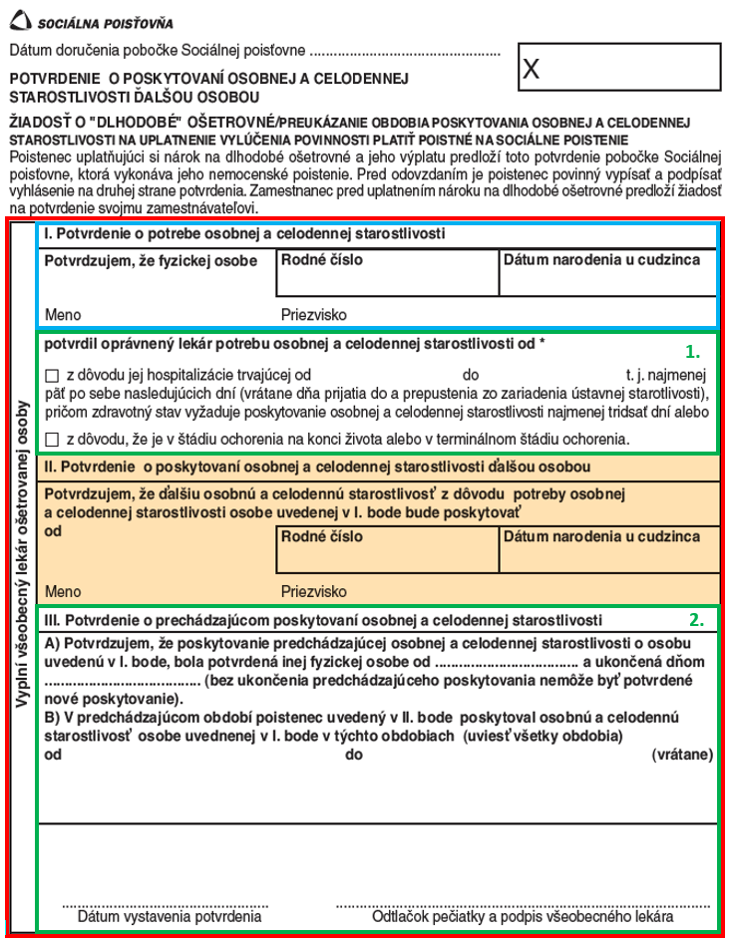
Potvrdenie o poskytovaní osobnej a celodennej starostlivosti ďalšou osobou
Ktorý lekár tlačivo vystaví?
Tlačivo vystaví všeobecný lekár ošetrovanej osoby.
Kedy tlačivo lekár vystaví?
Tlačivo vystaví lekár po tom, ako mu pacient alebo osoba, ktorá pacientovi poskytovala starostlivosť v prirodzenom prostredí, oznámi, že starostlivosť v prirodzenom prostredí bude vykonávať iná osoba.
Ďalší poistenec môže prevziať ošetrovanie ošetrovanej osoby najskôr po uplynutí 30 dní od predchádzajúceho prevzatia chorej osoby, t. j. k prestriedaniu starostlivosti môže dôjsť v zásade vždy po 30 kalendárnych dňoch.
Čo musí lekár vykonať pred vystavením tlačiva?
Pred týmto úkonom musí lekár osobe, ktorá poskytovala starostlivosť v prirodzenom prostredí ako posledná, ukončiť poskytovanie osobnej starostlivosti na tlačive Potvrdenie o ukončení poskytovania osobnej a celodennej starostlivosti.
Bez ukončenia predchádzajúceho poskytovania starostlivosti nemôže byť potvrdené nové poskytovanie starostlivosti o ošetrovanú osobu inou fyzickou osobou.

Slide 11
Potvrdenie o poskytovaní osobnej a celodennej starostlivosti ďalšou osobou
Čo na ňom lekár uvedie?
V časti orámovanej modrou farbou uvedie
  identifikačné údaje ošetrovanej osoby, ktorá si vyžaduje poskytovanie osobnej a celodennej starostlivosti
V časti označenej číslicou 1. a orámovanej zelenou farbou
  dátum vzniku potreby
  dôvod vzniku tejto potreby - je potrebné vybrať jednu z možností v závislosti od toho, či ide o pacienta po hospitalizácii (potvrdzuje nemocnica) alebo paliatívneho pacienta (potvrdzuje lekár príslušného špecializačného odboru)
V časti podfarbenej oranžovou farbou uvedie
  identifikačné údaje osoby, ktorá bude poskytovať osobnú a celodennú starostlivosť v prirodzenom prostredí chorej osoby ako druhá, tretia, prípadne ďalšia v poradí
V časti označenej číslicou 2. a orámovanej zelenou farbou uvedie
  predchádzajúce obdobie starostlivosti o ošetrovanú (chorú) osobu
  údaje o všeobecnom lekárovi ošetrovanej osoby, ktorému zároveň oznámi všetky vyššie potvrdené skutočnosti
  dátum vystavenia potvrdenia, pečiatku a podpis lekára, ktorý potvrdenie vystavil
  Komu je potrebné odovzdať potvrdené tlačivo?
  Potvrdené tlačivo je potrebné odovzdať osobe, ktorá poskytuje osobnú a celodennú starostlivosť (osoba uvedená v časti podfarbenej oranžovou farbou) alebo osobe, ktorej sa poskytuje táto starostlivosť (osoba uvedená v časti orámovanej modrou farbou).
Aké ďalšie povinnosti má lekár?
V prípade, ak si bude poistenec uplatňovať nárok na tzv. dlhodobé ošetrovné z viacerých nemocenských poistení, ošetrujúci lekár vystaví a potvrdí tlačivo osobitne pre každé nemocenské poistenie.

Slide 12
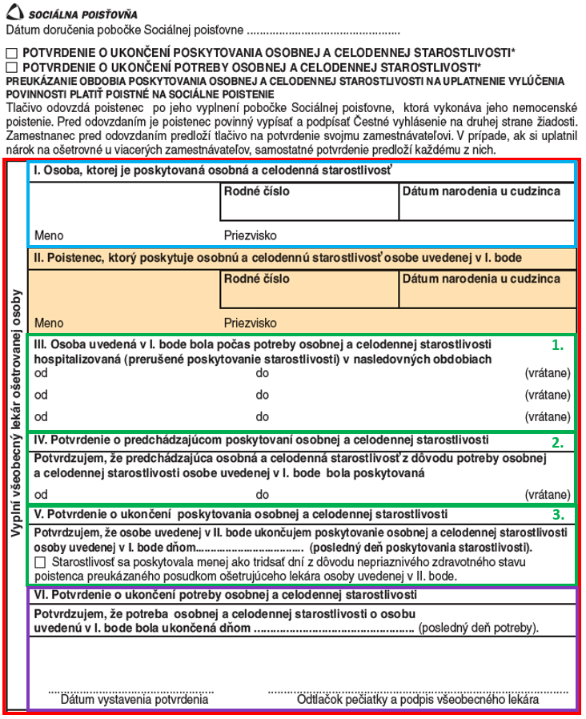
Potvrdenie o ukončení poskytovania osobnej a celodennej starostlivosti / Potvrdenie o ukončení potreby osobnej a celodennej starostlivosti
Ktorý lekár tlačivo vystaví?
Žiadosť vystaví všeobecný lekár ošetrovanej osoby.
Kedy tlačivo lekár vystaví?
Potvrdenie o ukončení poskytovania osobnej a celodennej starostlivosti lekár vyznačí a potvrdí v prípade, ak mu ošetrovateľ alebo ošetrované osoba oznámi, že ošetrovateľ ukončil poskytovanie osobnej a celodennej starostlivosti ošetrovanej osobe,
Potvrdenie o ukončení potreby osobnej a celodennej starostlivosti lekár vyznačí a potvrdí vtedy, keď zistí, že už z medicínskeho hľadiska zanikla potreba osobnej a celodennej starostlivosti o ošetrovanú osobu.
V prípade súčasného ukončenia potreby osobnej a celodennej starostlivosti ako aj poskytovania osobnej a celodennej starostlivosti lekár vyznačí obe možnosti a rovnako ich obe potvrdí súčasne.

Slide 13
Potvrdenie o ukončení poskytovania osobnej a celodennej starostlivosti / Potvrdenie o ukončení potreby osobnej a celodennej starostlivosti
Čo na ňom lekár uvedie?
V časti orámovanej modrou farbou uvedie
  identifikačné údaje ošetrovanej osoby, ktorá si vyžaduje poskytovanie osobnej a celodennej starostlivosti
V časti podfarbenej oranžovou farbou uvedie
  údaje o osobe, ktorá ukončuje poskytovanie osobnej a celodennej starostlivosti alebo poskytovala túto starostlivosť ako posledná
V časti označenej číslicou 1. a orámovanej zelenou farbou uvedie
  v prípade hospitalizácie ošetrovanej (chorej) osoby aj obdobia hospitalizácie v rámci trvania potreby osobnej a celodennej starostlivosti (údaje o hospitalizácii je povinná nahlásiť všeobecnému lekárovi ošetrovaného osoba, ktorá ošetruje chorého)
V časti označenej číslicou 2. a orámovanej zelenou farbou uvedie
  predchádzajúce obdobie starostlivosti o ošetrovanú (chorú) osobu ak v priebehu potreby starostlivosti došlo k prestriedaniu viacerých poistencov
  ak sa tlačivo potvrdzuje pre prvú osobu, ktorá poskytuje starostlivosť, táto časť sa nevypĺňa
V časti označenej číslicou 3. a orámovanej zelenou farbou uvedie
  deň, ktorým bolo ukončené poskytovanie osobnej a celodennej starostlivosti ošetrovanej osobe poistencom, ktorý túto osobu ošetroval
  ak došlo k prestriedaniu poistencov po menej ako 30 dňoch ošetrovania vyznačí, či išlo o zdravotné dôvody poistenca preukázané posudkom jeho ošetrujúceho lekára
V časti orámovanej fialovou farbou uvedie
  deň, kedy bola ukončená potreba osobnej a celodennej starostlivosti (ak ukončená nebola, táto časť sa nevypĺňa)

Slide 14
Potvrdenie o ukončení poskytovania osobnej a celodennej starostlivosti / Potvrdenie o ukončení potreby osobnej a celodennej starostlivosti
Komu je potrebné odovzdať potvrdené tlačivo?
  Potvrdené tlačivo je potrebné odovzdať osobe, ktorá poskytuje osobnú a celodennú starostlivosť (osoba uvedená v časti podfarbenej oranžovou farbou) alebo osobe, ktorej sa poskytuje táto starostlivosť (osoba uvedená v časti orámovanej modrou farbou).
Aké ďalšie povinnosti má lekár?
V prípade, ak si poistenec uplatňuje nárok na tzv. dlhodobé ošetrovné z viacerých nemocenských poistení, ošetrujúci lekár vystaví a potvrdí tlačivo osobitne pre každé nemocenské poistenie.

Slide 15
Ďakujeme za dodržiavanie
popísaných postupov

Slide 16

Contact Detail

